Slide 1
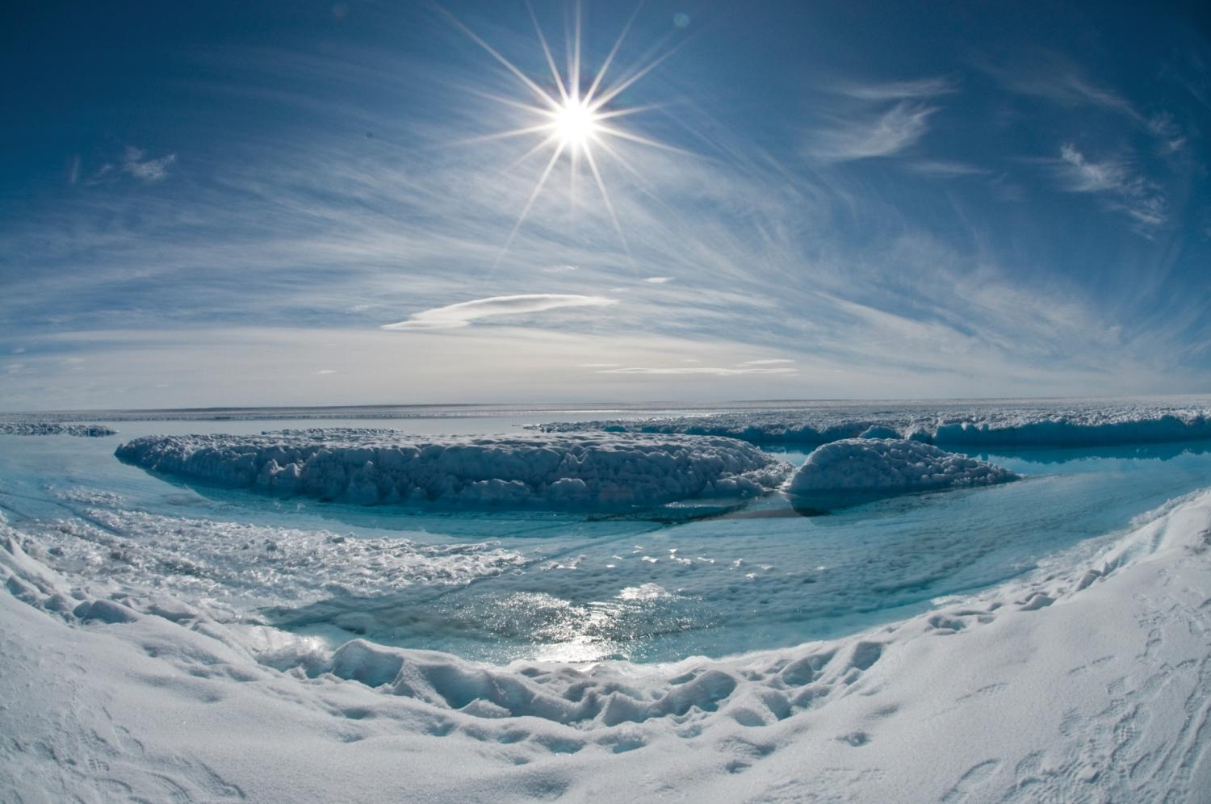
Реализация проекта «Человек в Арктике» в Республике Саха (Якутия)
Кондратьева В.И., к.э.н.,
руководитель Центра стратегических
исследований Республики Саха (Якутия)

Slide 2
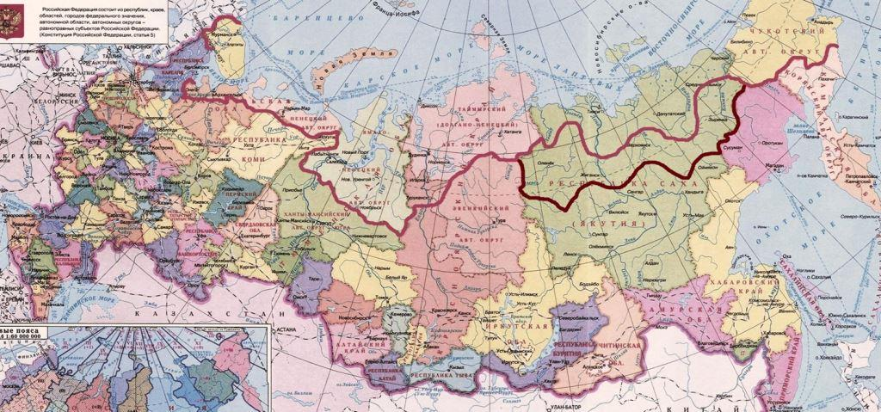
Арктическая зона Российской Федерации
2

Slide 3
Показатели уровня жизни населения Арктических территорий России за 2013 год
Показатель | Республика Саха (Якутия) | Мурманская обл. | Архангельская обл. | Ненецкий АО | Республика Коми | Ямало-Ненецкий АО | Красноярский край | Чукотский АО
Площадь, тыс. кв. км. | 1 609 | 145 | 189 | 177 | 24 | 769 | 1 096 | 721,5
Население, тыс. чел. | 69 | 771 | 657 | 43 | 85 | 539,7 | 228,5 | 50,6
Плотность, чел. на кв. км. | 0,04 | 5,3 | 3,5 | 0,2 | 3,5 | 0,7 | 0,21 | 0,07
Количество муниципальных образований, городских округов отнесенных к Арктической территории, единиц | 13 | 19 | 7 | 2 | 1 | 13 | 3 | 6
Коэффициент естественного прироста, промилле | 6,5 | -90,8 | -5,2 | 5,7 | 3,5 | 11,3 | 9,0 | 2,6
Коэффициент миграционного прироста (убыли) на 10 тыс населения | -322 | -195 | -50 | -81 | -428 | -151 | -186 | -70
Общая площадь жилых помещений на 1 жителя, тыс. кв.м | 22,2 | 20,6 | 23,1 | 22,3 | 32,4 | 19,1 | 25,9 | 25,9
Доля жилых помещений в ветхих и аварийных жилых домах, процент | 17,1 | 2,5 | 6,6 | 4,7 | 7,2 | 11,8 | 4,0 | 3,6
3

Slide 4
Показатели уровня жизни населения Арктических территорий России за 2013 год
Показатель | Республика Саха (Якутия) | Мурманская обл. | Архангельская обл. | Ненецкий АО | Республика Коми | Ямало-Ненецкий АО | Красноярский край | Чукотский АО
Среднемесячная заработная плата работников организаций, рублей | 38 824 | 44 339 | 35 457 | 63 711 | 49 405 | 69 439 | 62 136 | 63 910
Прожиточный минимум на душу населения, рублей | 11 342 | 10 120 | 9 512 | 14 816 | 9 161 | 12 077 | 8 138 | 13 381
Доля детей в возрасте 1-6 лет, получающих дошкольную образовательную услугу, в общей численности детей в возрасте 1-6 лет, процент | 74,1 | 80,9 | 65,3 | 79,7 | 81,3 | 70 | 66,2 | 89,5
Число больничных коек на 10 тыс. населения | 128,8 | 98,1 | 125,3 | 120,9 | 103,7 | 90,1 | 92,5 | 148,8
Численность врачей всех специальностей в учреждениях здравоохранения на 10 тыс. населения | 39,2 | 48,0 | 75,4 | 36,7 | 40,4 | 49,1 | 50,2 | 73,7
Численность среднего медицинского персонала в учреждениях здравоохранения на 10 тыс. населения | 143,4 | 125,9 | 156,0 | 104,9 | 142,9 | 131,0 | 139,7 | 151,0
4

Slide 5
Место Арктики в экономике Республики Саха (Якутия)
Показатель | 2013 г. | Соотношение к значению по республике,% | На 1 жителя Республики, тыс.руб. | На 1 жителя Арктики РС(Я), тыс. руб.
Численность населения, тыс. человек | 69 | 7,2
объём отгруженных товаров и услуг, млн. рублей | 18 365 | 3,5 | 544,9 | 266,2
оборот розничной торговли, млн. руб. | 5 981 | 3,4 | 149,5 | 86,7
объем платных услуг, млн. руб. | 799 | 1,4 | 61,9 | 11,6
прибыль, полученная организациями, млн. рублей | 141 | 0,25 | 59,9 | 2,1
убыток, полученный организациями, тыс. рублей | 0,06 | 0,43 | 14,9 | 0,9
инвестиции в основной капитал организаций, млн. рублей | 1 988 | 2,1 | 196,4 | 28,8
ввод жилых домов, тыс. кв.м | 19,8 | 4,9
количество безработных, человек | 3 461 | 9,2
заработная плата, тыс.рублей | 39,5 | 84,3
зарегистрировано преступлений на 100 тыс. человек населения, случаев | 1 031,8 | 6,5

Slide 6
Комплексная программа социально-экономического развития арктических и северных районов Республики Саха (Якутия) на 2014-2017 годы и на период до 2020 года
Переход от политики оптимизации к стратегии создания комфортных условий проживания населения
Обеспечение транспортной доступности, энергетической безопасности
Развитие инженерной и социальной инфраструктуры. Внедрение новых технологий
Внедрение региональных стандартов в социальной сфере
Развитие традиционных отраслей экономики Севера. Создание перерабатывающих производств. Развитие предпринимательства
Развитие добывающего сектора экономики.
Проведение геологоразведки шельфа моря Лаптевых
Участие в формировании единой федеральной инфраструктуры Северного морского пути

Slide 7
Международный проект «ЧЕЛОВЕК В АРКТИКЕ»
Проект направлен на разработку индикаторов социально-экономического развития в дополнение к проекту «Арктические социальные индикаторы», проведение исследований образа жизни, быта, специфики жизни народов Арктики.
Главная цель проекта:
выработка социальных индикаторов для мониторинга развития человека в Арктике, надежного механизма по сбору информации и разработка рекомендаций по повышению качества жизни населения, проживающего в условиях Арктики, с учетом применения и сопоставления с показателями Арктики зарубежных стран.
7

Slide 8
ЭТАПЫ ПРОЕКТА «ЧЕЛОВЕК В АРКТИКЕ»
Этапы | Сроки | Содержание работ по этапу
1 этап | май – декабрь 2014 г. | Разработка концепции проекта. Анализ динамики показателей. Обзор фундаментальных научных работ. Разработка индикаторов. Проведение пилотного социологического обследования.
2 этап | январь – декабрь 2015 г. | Формирование региональной группы экспертов. Проведение экспедиционных исследований на территории Республики Саха (Якутия), Арктических регионов России, членов Северного форума. Совершенствование механизма сбора информации. Анализ изменений качества жизни населения Арктики.
3 этап | январь – декабрь 2017 г. | Получение и обработка результатов социологических исследований в регионах Российской Арктики. Мониторинг показателей по разработанным индикаторам. Подготовка итогового доклада.
4 этап | январь-ноябрь 2017 г. | Применение результатов реализации проекта в Докладе о развитии человека в Арктике
8

Slide 9
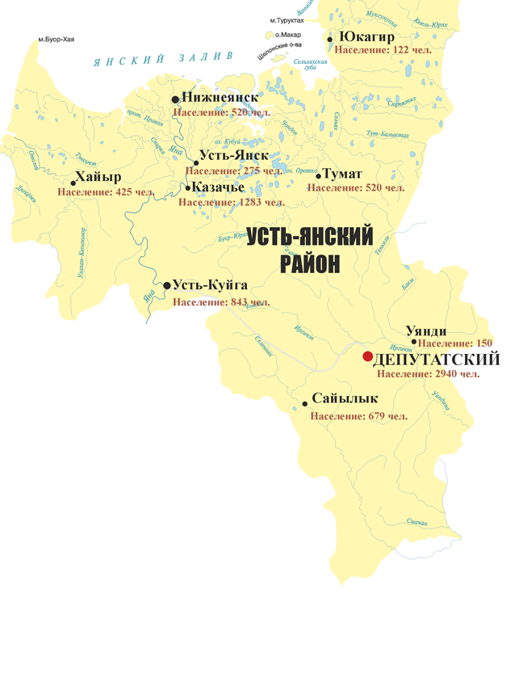
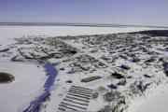
с. Казачье Усть-Янского района
Казачье
С. Казачье
Население – 1 283 чел.
трудоспособное - 831 чел (60,8%)
пенсионеры - 162 чел (11,9%)
дети – 374 чел. (27,4%)
Численность ЭАН - 622 чел,
занятые - 394 (63,3%),
безработные - 228 (36,7%).
Среднемесячная зарплата – 19,9 тыс. руб.
Основные виды экономической деятельности: рыболовство и сельское хозяйство.
Усть-Янский район
Площадь – 120,3 тыс.км²
Численность населения – 7 565 чел.
Расстояние до г.Якутска:
воздушным транспортом – 1 025 км.
наземным – 2 068 км.
9

Slide 10
АРКТИЧЕСКИЕ СОЦИАЛЬНЫЕ ИНДИКАТОРЫ
материальное благосостояние
образование
здоровье и демография
управление судьбой
культурная целостность
близость к природе
10

Slide 11
Отобранные Арктические социальные индикаторы | Предлагаемые в рамках проекта «Человек в Арктике»
Показатели общественного здоровья и здравоохранения:
Младенческая смертность Детская смертность Доступ к медицинской помощи: процент населения в часовой доступности медицинского обслуживания | ожидаемая продолжительность жизни при рождении (лет) смертность населения от алкогольной болезни печени численность лиц, страдающих алкогольной зависимостью количество врачей на 100 тыс. населения; число СМП на 100 тыс. населения; число коек на 100 тыс. населения
Психическое здоровье
- Уровень самоубийств Самооценка здоровья Уровень ожирения Уровень табакокурения | доля самоубийств в общей смертности от внешних причин доля самоубийств в возрасте до 18 лет доля убийств в состоянии алкогольного опьянения доля лиц, употребляющих наркотические вещества потребление на душу населения алкоголя доля подростков, употребляющих алкоголь
11

Slide 12
Отобранные Арктические социальные индикаторы | Предлагаемые в рамках проекта «Человек в Арктике»
Показатели населения
Численность населения Число родившихся Число умерших Чистая миграция | доля коренного населения естественный прирост (убыль) прогноз численности населения по половозрастному и национальному признаку возрастной состав мигрантов соотношение браков и разводов профессионально-квалификационный состав мигрантов и их образовательный уровень; приживаемость населения в регионах Арктики миграционное настроение населения
Образование
процент студентов, реализовывающих возможности получения продолженного среднего образования процент студентов, успешно завершивших продолженное среднее образование процент выпускников, которые 10 лет спустя еще находятся в общине | процент детей, получивших среднее общее (полное) образование Процент, продолживших образование после окончания среднего общего образования доля выпускников, показавших результаты ниже установленного порога по итогам ЕГЭ доля населения, имеющих профессию численность занятых, повысивших свою квалификацию динамика численности населения, владеющего родным языком
12

Slide 13
Отобранные Арктические социальные индикаторы | Предлагаемые в рамках проекта «Человек в Арктике»
Благосостояние
государственный, неформальный, и сектор трансфертов доход хозяйства на душу населения доход от сбора урожая для личного потребления на человека. | среднедушевые денежные доходы доход от ведения натурального хозяйства на семью соотношение среднедушевых денежных доходов населения Арктики и в целом по региону (стране) доля населения с доходами ниже прожиточного минимума отношение среднемесячной заработной платы к величине прожиточного минимума - соотношение доходов 10% самых богатых хозяйств к 10% самых бедных - уровень безработицы доля самозанятых в общей численности занятых, % доля занятых по отраслям - число официально зарегистрированных безработных, получающих пособие по безработице; население, получающее социальные выплаты по видам доля населения, являющихся получателями субсидии доля населения, расходующего на жилье более установленного порога - диапазон продуктов питания, произведенных натуральным хозяйством
13

Slide 14
ОЖИДАЕМЫЕ РЕЗУЛЬТАТЫ ПРОЕКТА «ЧЕЛОВЕК В АРКТИКЕ»
Анализ результатов научных исследований и методологических подходов к изучению условий жизни населения Российской Арктики
Оценка применимости показателей и арктических социальных индикаторов, разработанных Рабочей группой Арктического Совета по устойчивому развитию к арктическим районам Республики Саха (Якутия)
Определение социальных индикаторов
Формирование новых подходов к комплексному изучению проблем Российской Арктики и оценка и мониторинг индикаторов качества жизни населения
Определение механизма сбора информации с разных источников
Выявление основных проблем развития Человека в Арктике и определение основных путей решения. Разработка рекомендаций по повышению качества жизни населения, проживающего в условиях Российской Арктики
Применение результатов реализации проекта в Докладе о развитии человека в Арктике
14

Slide 15


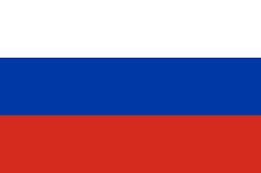

Сотрудничество по реализации проекта «Человек в Арктике»
Адаптация разработанных АСИ
январь- март 2015
Проведение совместных экспедиционных исследований
март-ноябрь 2015
Мониторинг показателей апробированных АСИ
в течение 2015г
Анализ полученных данных первого этапа мониторинга
Декабрь 2015 г.
Подготовка отчета по результатам первого этапа мониторинга
Декабрь 2016 г.
Участие в подготовке очередного выпуска
«Доклада о развитии Человека в Арктике»
Январь-ноябрь 2017 года

Slide 16
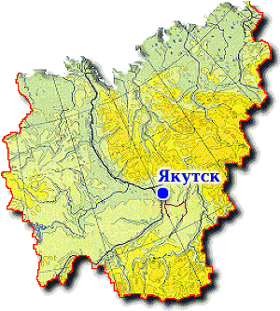
СПАСИБО ЗА ВНИМАНИЕ!
ГАУ «ЦЕНТР СТРАТЕГИЧЕСКИХ ИССЛЕДОВАНИЙ
РЕСПУБЛИКИ САХА (ЯКУТИЯ)»
г. Якутск
тел. (4112) 50-60-80, факс (4112) 42-10-96
e-mail:src@sakha.gov.ru, http://www.src-sakha.ru
Notes:
16
16

Slide 17
Место Арктики в экономике Республики Саха (Якутия)
Места районов Арктической зоны среди всех районов республики по основным показателям социально-экономического развития в 2013 году (места распределены от наилучшего к наихудшему)
Наименование района Арктической зоны | Ввод в действие общей площади жилых домов на 1000 чел. насел., кв.м. общей площади | Объем отгру-женных товаров и услуг, тыс. руб. на душу населения | Оборот розничной торговли, тыс. руб. на д.н. | Оборот общественного пита-ния, тыс. руб. на д.н. | Объем платных услуг населению, тыс. руб. на д.н. | Объем инвестиций в основной капитал, тыс. руб. на д.н. | Занятые в % к экономи-чески активному населению | Среднемесячная заработная плата за январь-ноябрь 2013г., рублей | Уровень зарегистри-рованной безра-ботицы, в % к экономи-чески активному населению | Средний уровень
Жиганский | 6 | 22 | 19 | 14 | 21 | 9 | 20 | 13 | 14 | 15,3
Верхнеколымский | 29 | 9 | 10 | 35 | 14 | 27 | 2 | 11 | 11 | 16,4
Анабарский | 14 | 1 | 9 | 34 | 26 | 33,5 | 19 | 2 | 22 | 17,8
Аллаиховский | 34 | 20 | 12 | 24 | 15 | 22 | 14 | 7 | 30 | 19,7
Hижнеколымский | 31 | 17 | 17 | 32 | 11 | 16 | 10 | 16 | 28 | 19,8
Усть-Янский | 27 | 16 | 14 | 25 | 17 | 23 | 13 | 14 | 29 | 19,8
Верхоянский | 15 | 21 | 18 | 18 | 27 | 33,5 | 16 | 21 | 23 | 21,4
Абыйский | 16 | 24 | 23 | 26 | 23 | 13 | 24 | 18 | 26 | 21,4
Среднеколымский | 10 | 25 | 29 | 8 | 31 | 28 | 23 | 20 | 32 | 22,9
Булунский | 34 | 15 | 28 | 33 | 24 | 26 | 33 | 15 | 13 | 24,5
Момский | 25 | 19 | 21 | 22 | 19 | 33,5 | 18 | 34 | 31 | 24,7
Оленекский | 26 | 18 | 26 | 20 | 28 | 33,5 | 22 | 17 | 33 | 24,8
Эвено-Бытантайский | 34 | 28 | 25 | 30 | 33 | 30 | 31 | 33 | 35 | 30,9

Slide 18
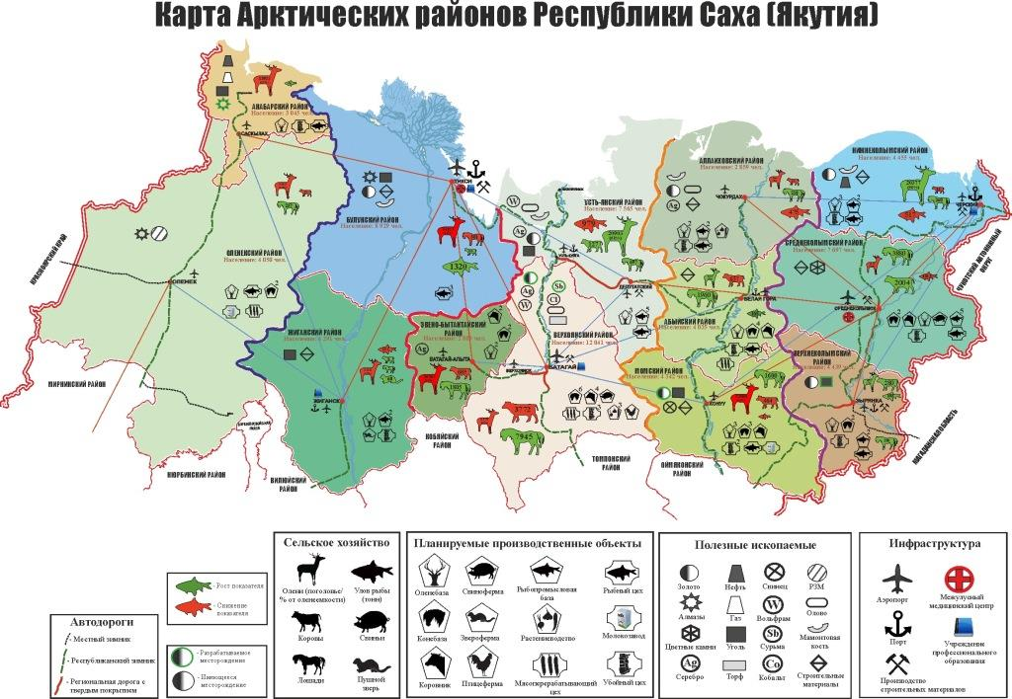
Анабарский кластер
Приленский кластер
Индигирский кластер
Янский кластер
Колымский кластер

